Slide 1
Bölüm 10
Model Seçimi
Doğrulama

Slide 2
Model Seçimi

Slide 3

Model Seçimi
Model Seçimi Nedir?
Model Seçiminin Önemi
Model Seçme Kriterleri

Slide 4
Model Seçimi Nedir?
Makine öğrenmesinde model seçimi, bir problem için en uygun modeli belirleme sürecidir.
Bu süreç, veri setinin özelliklerine, problemin doğasına ve hedeflenen sonuçlara bağlı olarak yapılır.

Slide 5
Model Seçiminin Önemi
Makine öğrenmesinde model seçimi önemlidir.
Performansı Etkiler
Genelleme Yeteneğini Etkiler
Hesaplama Kaynaklarını Etkiler
Yorumlanabilirlik ve Açıklanabilirlik
Uygulanabilirlik
Notes:
Performansı Etkiler: Doğru model seçimi, nihai performans ve tahmin doğruluğu üzerinde önemli bir etkiye sahiptir. Uygun olmayan bir model seçimi, tahminlerin yanlış veya yetersiz olmasına neden olabilir.
Genelleme Yeteneğini Etkiler: İyi bir model, eğitim verileriyle iyi performans göstermenin ötesinde, yeni ve görünmeyen verilere de genelleştirilebilir. Yanlış model seçimi, modelin genelleme yeteneğini olumsuz yönde etkileyebilir.
Hesaplama Kaynaklarını Etkiler: Farklı modellerin farklı hesaplama gereksinimleri vardır. Uygun bir model seçimi, hesaplama kaynaklarının verimli kullanılmasını sağlar. Ayrıca, gereksiz kaynakların tüketilmesini önler.
Yorumlanabilirlik ve Açıklanabilirlik: Doğru model seçimi, modelin kararlarını ve tahminlerini daha iyi anlamamızı sağlar. Bu, modelin sonuçlarını açıklamak, yorumlamak ve güvenmek açısından önemlidir.
Uygulanabilirlik: Proje gereksinimlerine uygun bir model seçmek, sonuçların gerçek dünya problemlerine uygulanabilirliğini artırır. Örneğin, medikal görüntüleme problemleri için bir görüntü sınıflandırma modeli seçmek, tıbbi alan uzmanlarının çalışmalarını kolaylaştırabilir.

Slide 6
Model Seçme Kriterleri
En uygun modeli seçmek, çeşitli yöntemlerin ve alan uzmanlığının bir karışımını gerektirir.
Basit veya karmaşık bir model, geleneksel veya derin öğrenme modeli, doğrusal veya doğrusal olmayan bir model arasındaki seçim, birkaç faktöre bağlıdır.
Problem Türü
Veri Erişilebilirliği ve Kalitesi
Bilgisayar Kaynakları
Açıklanabilirlik
Ölçeklenebilirlik
Çoklu Girişleri İşleme Yeteneği
Zaman Kısıtları
Alan Bilgisi
Notes:
Problem Türü: İlk adım, problemin sınıflandırma, regresyon veya kümelenme türlerinden hangisi olduğunu değerlendirmektir. Bu, probleme uygun aday modelleri sınırlamaya yardımcı olacaktır.
Veri Erişilebilirliği ve Kalitesi: Seçilen model, verinin boyutu ve yapısını yönetebilmelidir. Ayrıca, veri setindeki eksik sayıları, aykırı değerleri ve diğer gürültü türlerini ele alabilmelidir.
Bilgisayar Kaynakları: Seçilen modelin, hesaplama açısından etkin olması ve aşırı kaynak gerektirmemesi gerekmektedir.
Açıklanabilirlik: Seçilen model, tahminlerini anlaşılır bir şekilde açıklayabilmelidir. Özellikle tahminlerin insanların yaşamlarını veya kurumsal kararları doğrudan etkilediği durumlarda önemlidir.
Ölçeklenebilirlik: Seçilen model, büyük veri kümelerini işlemek ve veri dağılımlarındaki önemli farklılıklara uyum sağlamak için ölçeklenebilir olmalıdır.
Çoklu Girişleri İşleme Yeteneği: Seçilen model, sayısal, kategorik ve resim gibi çeşitli giriş türlerini işleyebilmelidir.
Zaman Kısıtları: Durum hızlı bir yanıt gerektiriyorsa, seçilen modelin zamanında tahmin yapabilme yeteneği olmalıdır.
Alan Bilgisi: Seçilen model, alan bilgisiyle uyumlu olmalıdır. Örneğin, problemin tıbbi görüntüleme ile ilişkili olduğu durumlarda, görüntü tanıma için uygun bir model kullanılmalıdır.

Slide 7
Model Seçme Yöntemleri

Slide 8

Model Seçme Yöntemleri
Model Seçme Yöntemleri
Olasılıksal
Rastgele Bölünme
Örnekleme

Slide 9
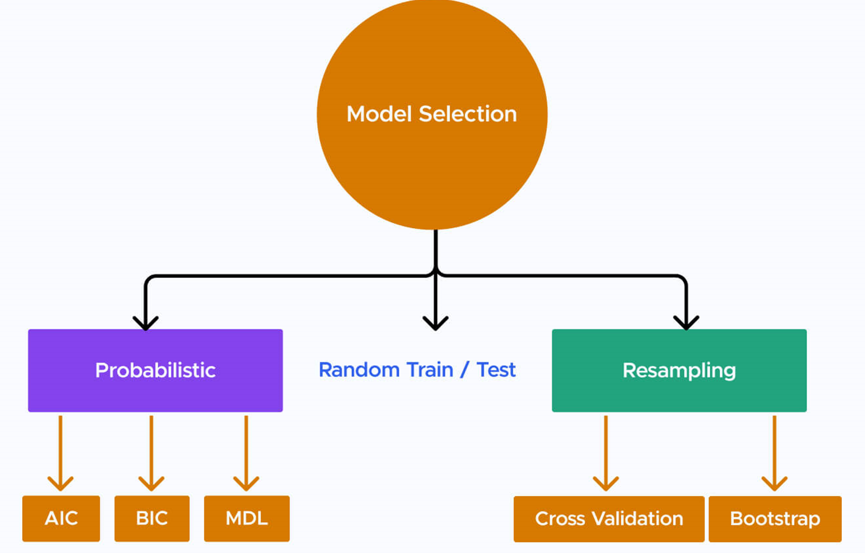
Model Seçme Yöntemleri
Makine öğrenmesinde model seçimi, bir problem için en uygun modeli belirleme sürecidir.
Bu süreç, veri setinin özelliklerine, problemin doğasına ve hedeflenen sonuçlara bağlı olarak yapılır.
https://censius.ai/blogs/machine-learning-model-selection-techniques#blogpost-toc-0

Slide 10
Olasılıksal
Bilgi Kriteri, istatistiksel prosedürlerin etkinliğini değerlendirmek için kullanılan bir tür olasılıksal ölçümdür.
Yöntemleri, En Büyük Olabilirlik Tahmini'nin (MLE) log-olabilirlik çerçevesini kullanarak en etkili aday modelleri seçen bir puanlama sistemini içerir.
Örnekleme sadece model performansına odaklanırken, olasılıksal modelleme hem model performansına hem de karmaşıklığına odaklanır.
Karmaşıklık derecesini ve belirli bir modelin veri kümesine ne kadar iyi uyduğunu hesaplamak için üç istatistiksel yöntem vardır:
Akaike Bilgi Kriteri (Akaike Information Criterion - AIC)
Minimum Açıklama Uzunluğu (Minimum Description Length - MDL)
Bayesian Bilgi Kriteri (Bayesian Information Criterion - BIC)

Slide 11
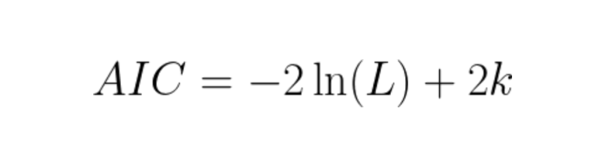
Akaike Bilgi Kriteri
Amaç, bir modelin ne kadar iyi bir şekilde verileri açıkladığını ve ne kadar karmaşık olduğunu dengelemektir.
Notes:
AIC, -2*(log-likelihood) + 2*k formülüyle hesaplanır, burada k, modelin serbestlik derecesini temsil eder.
AIC'nin değeri ne kadar düşükse, modelin o kadar iyi olduğu kabul edilir.

Slide 12
Minimum Açıklama Uzunluğu
Karmaşıklık ve uyum arasındaki dengeyi sağlar.
MDL, veri setinin kodlanması ve modelin karmaşıklığı arasındaki toplam bit sayısını en aza indirmeyi amaçlar.

Slide 13
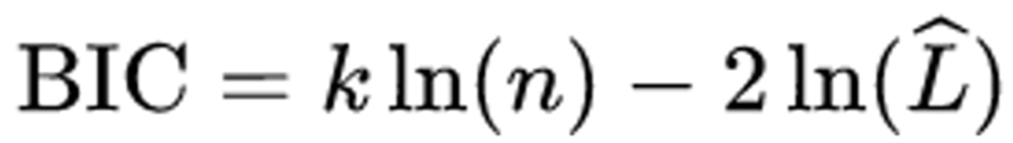
Bayesian Bilgi Kriteri
AIC gibi, model karmaşıklığı ve uyum arasındaki dengeyi sağlamak için kullanılır.
Notes:
BIC, -2*(log-likelihood) + k*log(n) formülüyle hesaplanır, burada n, veri noktalarının sayısını temsil eder.
BIC, AIC'den farklı olarak, daha büyük veri setleri için daha karmaşık modelleri cezalandırır.
Örneğin, bir kümeleme algoritması için farklı modellerin BIC değerlerini hesaplayarak, en uygun kümeleme sayısını belirlemek için kullanılabilir.

Slide 14
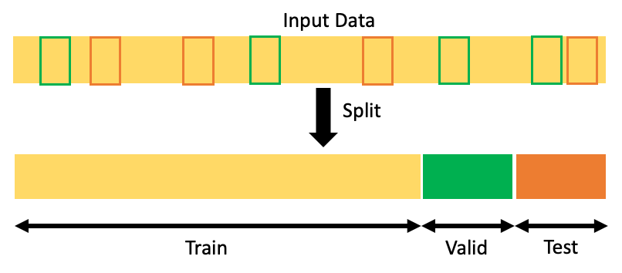
Rastgele Bölünme
Bölme işlemi rastgele veya zamana dayalı olabilir.
Rastgele bölme yöntemi, eğitim verisini eğitim, test ve doğrulama kümelerine rastgele böler.
Bu işlem, modelin performansını çeşitli test kümelerinde kontrol etmek ve güvenilirliğini gözlemlemek için tekrarlanır.
https://towardsdatascience.com/how-to-split-data-into-three-sets-train-validation-and-test-and-why-e50d22d3e54c

Slide 15
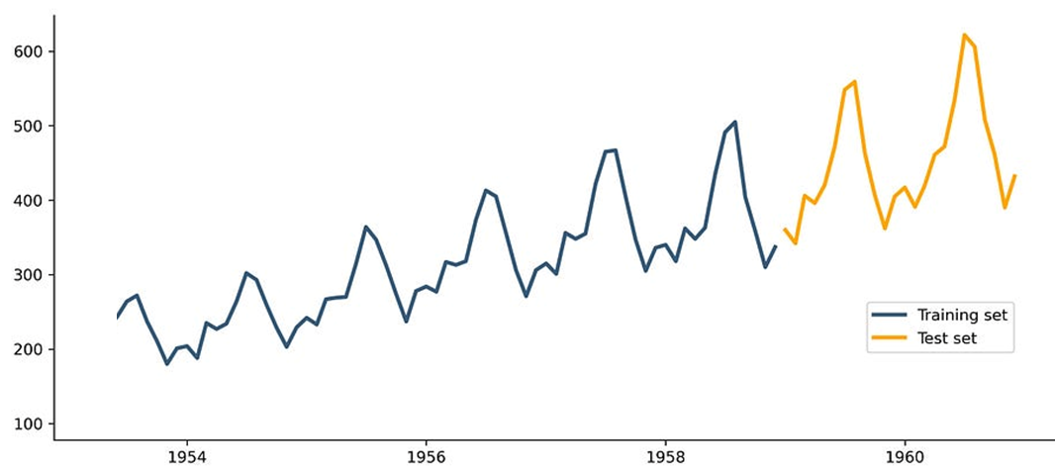
Rastgele Bölünme
Zaman tabanlı bölme genellikle zaman bileşeni içeren veriler için yapılır, örneğin hava durumu veya borsa verileri gibi.
https://towardsdatascience.com/time-series-from-scratch-train-test-splits-and-evaluation-metrics-4fd654de1b37
Notes:
Çünkü zaman serisi verileri karşılıklı bağımsızlık eksikliği gösterir - bir olay tüm sonraki veri girişlerini etkileyebilir.
Bu nedenle, eğitim verisi belirli bir aralık temelinde, örneğin bir hafta gibi, bölünür. Önceki hafta eğitim seti olurken, sonraki hafta test seti olur.

Slide 16
Örnekleme Yöntemleri
Örnekleme yöntemleri, modelin eğitim almadığı veri örnekleri üzerinde performansını görmek için veri örneklerini yeniden düzenlemenin basit yöntemleridir.
Başka bir deyişle, örnekleme, modelin genelleme yeteneğini belirlememizi sağlar.
Örnekleme yöntemleri:
Bootstrap
Çarpraz Doğrulama
K-Fold Çapraz Doğrulama
Leave-One-Out (LOO) Çapraz Doğrulama

Slide 17
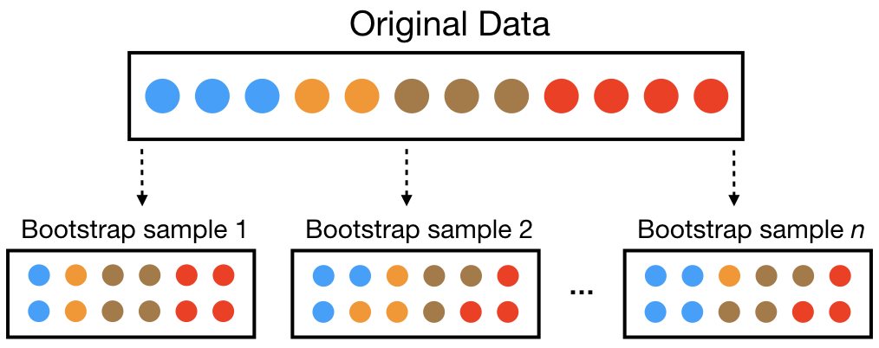
Bootstrap
Bu teknik, bir veri setinden rastgele örneklemler çekmek suretiyle tekrarlanan örnekleme yaparak, popülasyon üzerinde istatistiksel sonuçların tahmin edilmesini sağlar.
Bootstrap yöntemi, genellikle küçük veri setleri veya sınırlı veriye sahip durumlarda parametrik olmayan istatistiklerin güven aralıklarını ve standart hatalarını hesaplamak için kullanılır.
Veri setinden rastgele örneklemler çekilir.
Örneklemler üzerinde istatistikler hesaplanır.
Bu adımlar birçok kez tekrarlanır.
Elde edilen istatistiklerin dağılımı incelenir.
https://bradleyboehmke.github.io/HOML/process.html

Slide 18

K-Fold Çapraz Doğrulama
Veri seti k eşit parçaya bölünür (katman).
Ardından, her bir katman sırayla test seti olarak kullanılırken, diğer katmanlar birleştirilerek eğitim seti oluşturulur.
Bu işlem kere tekrarlanır ve her bir katmanın test seti üzerindeki performansı değerlendirilir.
Sonuçlar genellikle ortalamalar alınarak rapor edilir.
https://scikit-learn.org/stable/modules/cross_validation.html

Slide 19
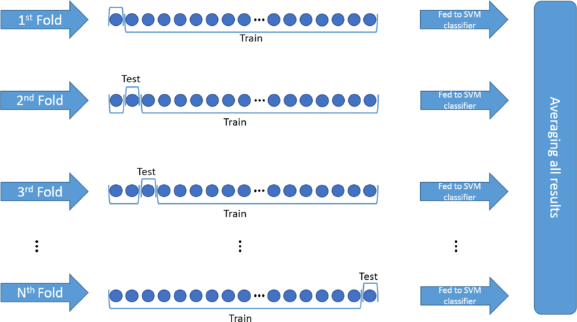
Leave-One-Out (LOO) Çapraz Doğrulama
Her bir veri noktası sırayla test seti olarak ayrılırken, geri kalan veri noktaları eğitim seti olarak kullanılır.
Bu işlem veri noktalarının tamamı için tekrarlanır ve her bir veri noktasının test seti üzerindeki performansı değerlendirilir.
https://www.researchgate.net/figure/The-schematic-of-data-division-in-Leave-one-out-cross-validation-methodology-in-SVM_fig1_332425167

